Slide 1
ГАУ «КЦСОН города Каменска-Уральского»
Школа пожилого возраста по направлению
«Декоративно прикладное творчество» на тему
«тапочки из шестигранников»
Специалист по социальной работе: Самигуллина С.К.

Slide 2
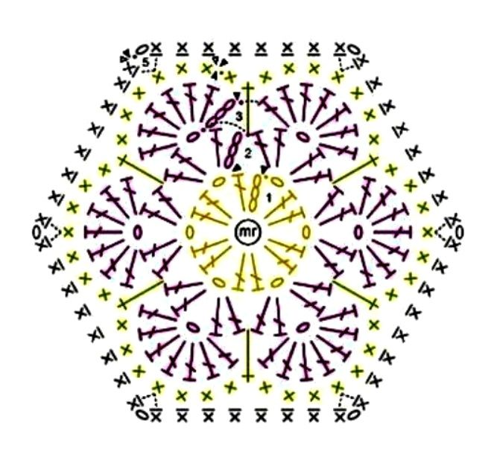
Схема вязания

Slide 3
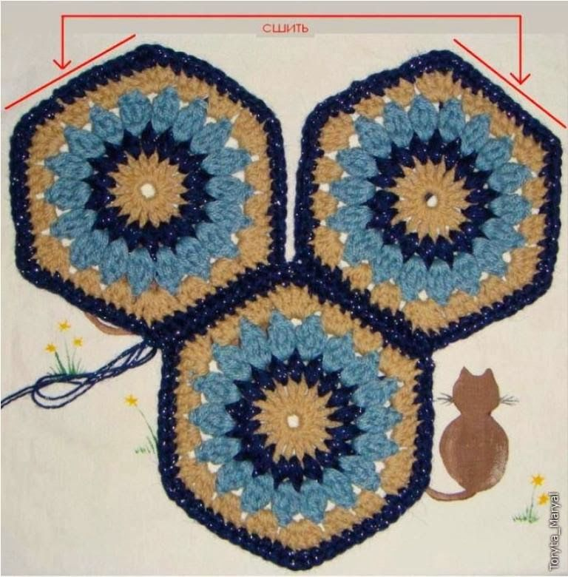
Схема соединения

Slide 4
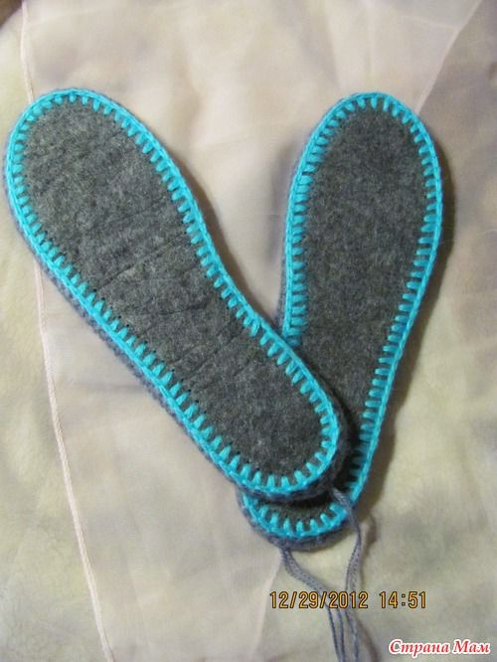
Подготовка подошвы

Slide 5
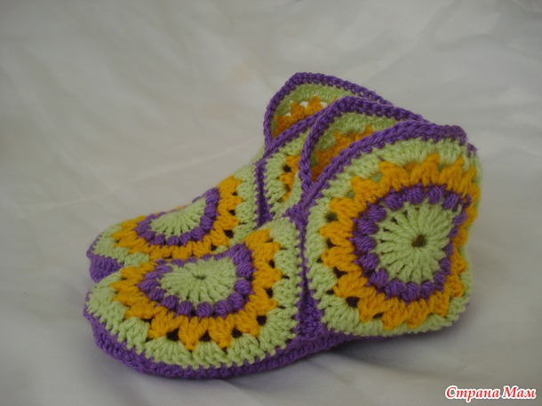
Тапочки из шестигранников

Slide 6
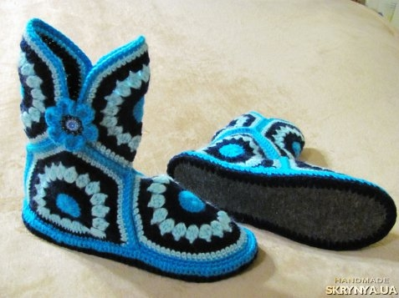
Сапоги из шестигранников

Slide 7
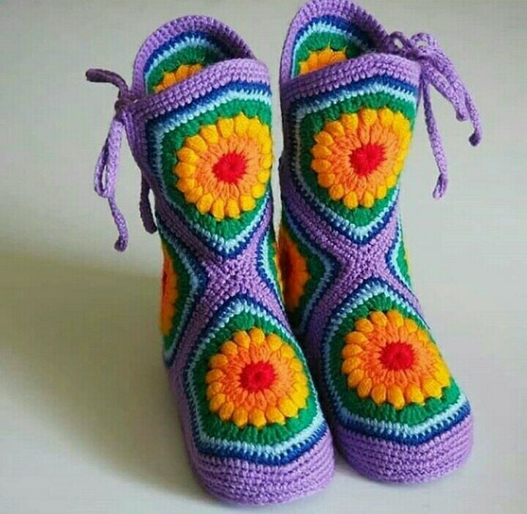

Slide 8
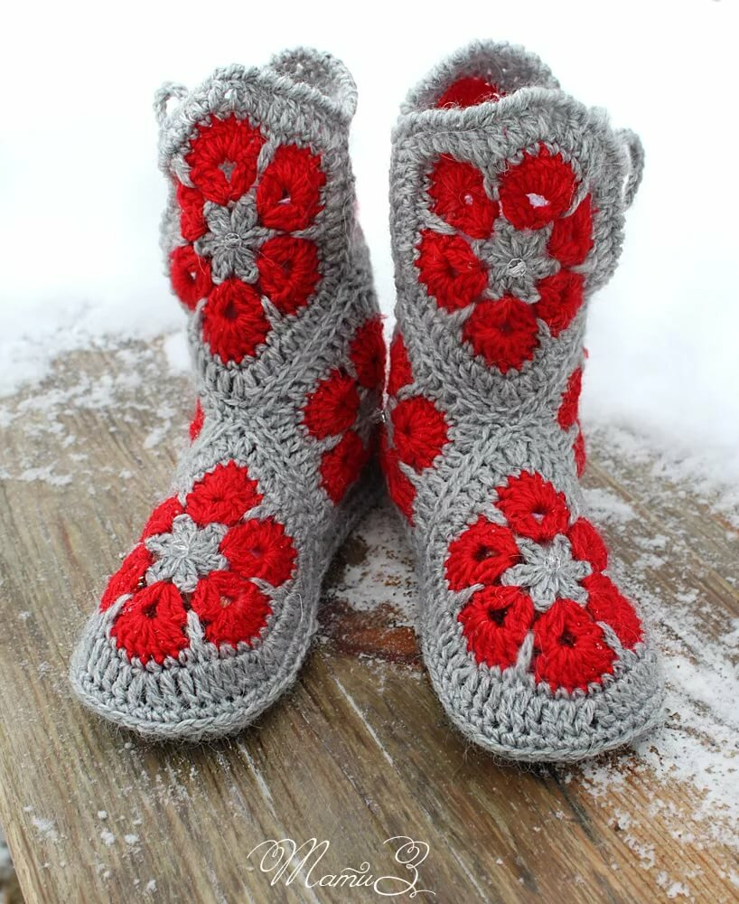

Slide 9
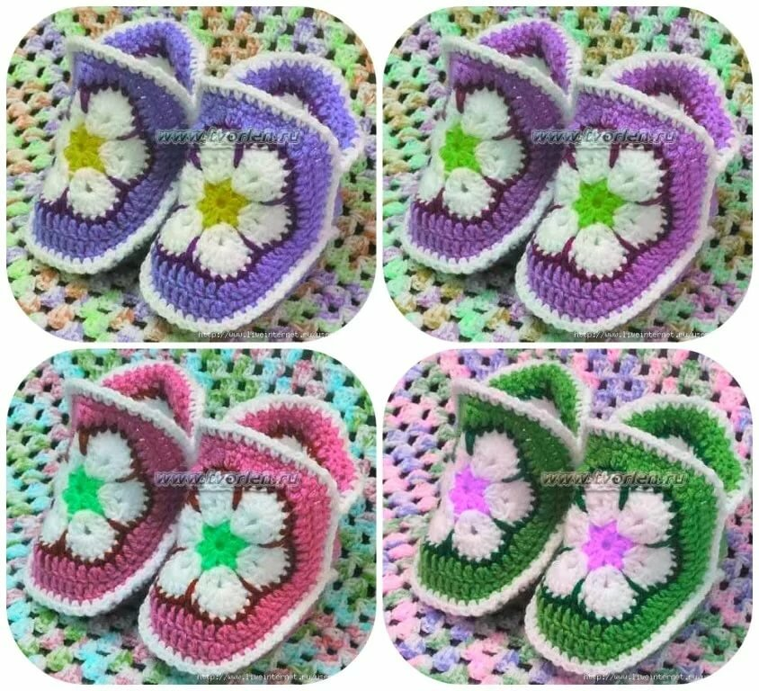
Пинетки из шестигранников

Slide 10
Спасибо за внимание!

